Slide 1

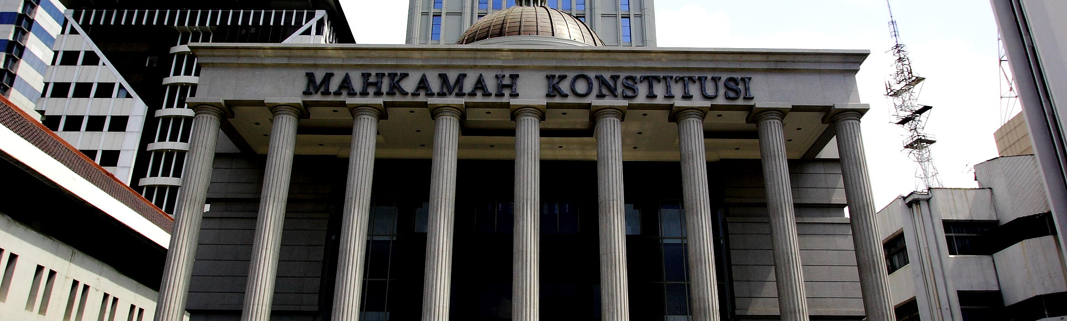
KEPANITERAAN DAN SEKRETARIAT
JENDERAL MAHKAMAH KONSTITUSI
REPUBLIK INDONESIA
Sistem Informasi Kearsipan Dinamis (SIKD):
— DARI MITOS KE ETOS —
Sekretaris Jenderal Mahkamah Konstitusi
Prof. Dr. M. Guntur Hamzah, S.H., M.H.
guntur@mkri.id

Slide 2
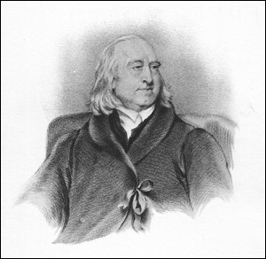

“SELAMA TIDAK ADA KETERBUKAAN, TIDAK AKAN ADA KEADILAN. KETERBUKAAN ADALAH ROH KEADILAN. KETERBUKAAN ADALAH ALAT UNTUK MELAWAN SERTA PENJAGA UTAMA DARI KETIDAKJUJURAN. KETERBUKAAN MEMBUAT “HAKIM” DIADILI SAAT IA SEDANG MENGADILI.”
-Jeremy Bentham-
“The most effective way to do it is to do it”
-Amelia Mary Earhart-

Slide 3



COMMUNI-CATION
v
INFORMATION
TECHNOLOGY
ICT
INTEGRITY
TRUST-
WORTHY
CLEAN

Slide 4

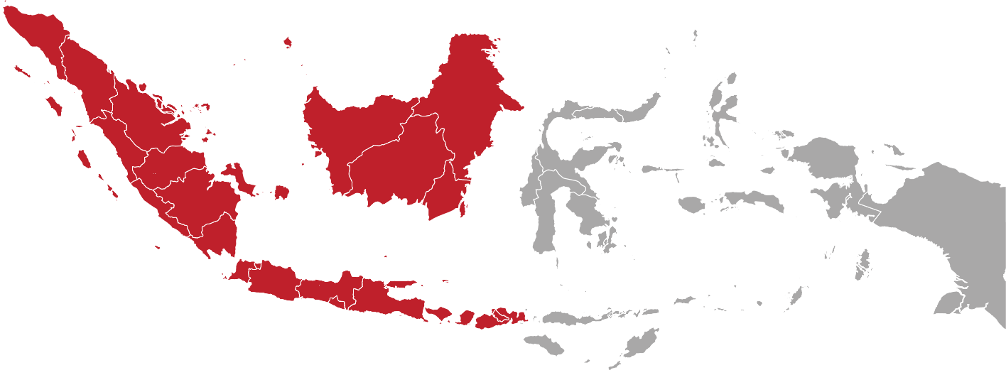

Perkembangan Zaman
Perkembangan teknologi informasi
LATAR BELAKANG
Program Nawa Cita Pemerintah
Membangun Tata Kelola Pemerintah yang bersih, efektif, demokratis dan terpercaya
Program Percepatan Reformasi Birokrasi
Pengembangan Sistem Pemerintahan Berbasis Elektronik (SPBE)
Peningkatan Transparansi dan Akuntabilitas Aparatur

Slide 5








PENGEMBANGAN E-GOVERNMENT MAHKAMAH KONSTITUSI
i⁵ Judiciary
ADMINISTRASI UMUM
ADMINISTRASI PERADILAN
PELAKSANAAN WEWENANG DAN KEWAJIBAN MK
PERMOHONAN ONLINE
E-OFFICE
SIKD
E-PERKARA
E-BRPK
E-PLANNING
MK MODERN DAN TERPERCAYA
SIMPP
E-BUDGETING
E-MINUTASI
E-PROCUREMENT
VIDEO CONFERENCE

Slide 6
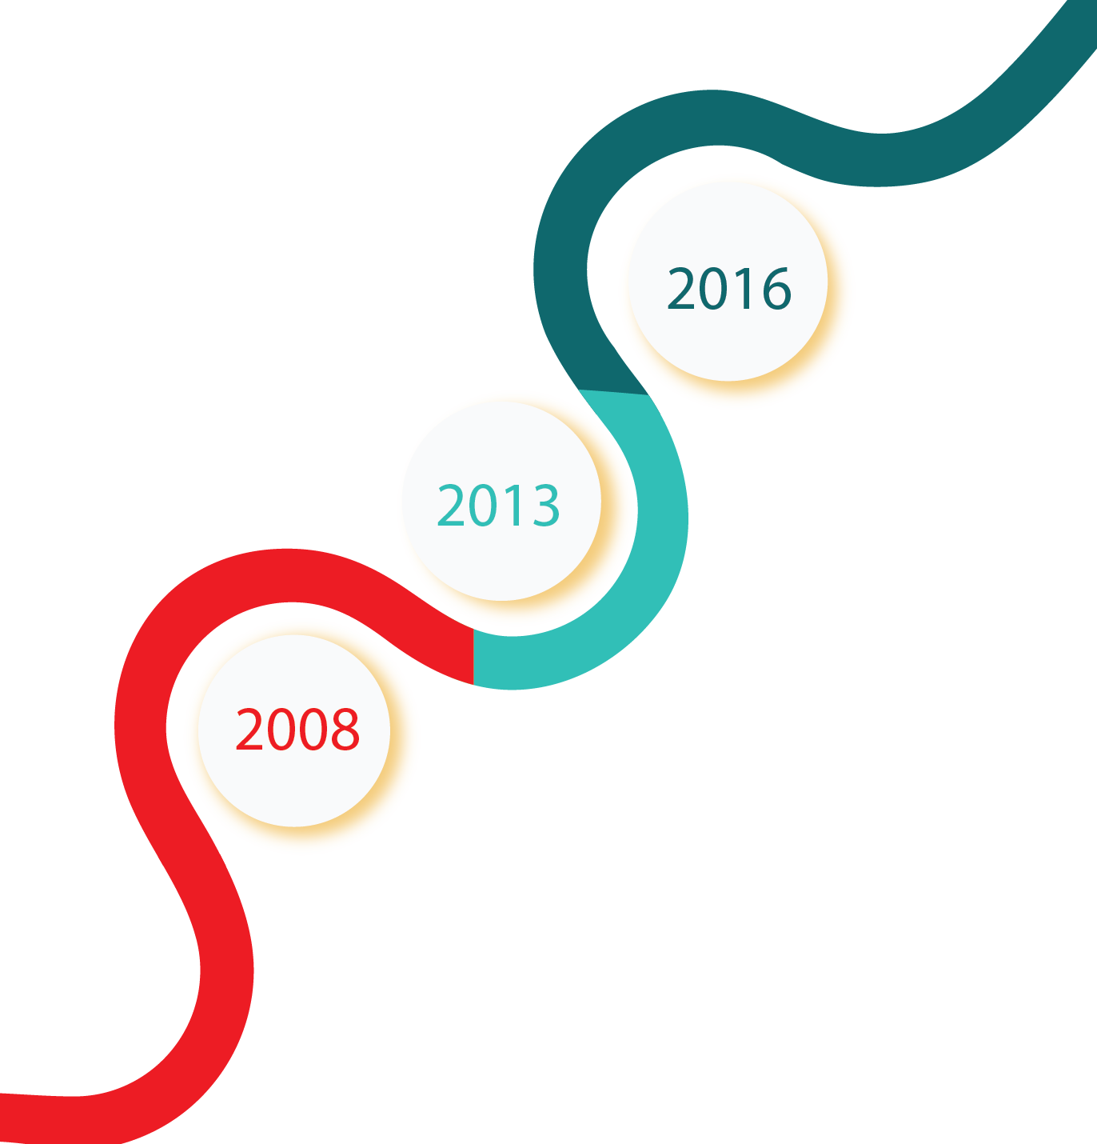
IMPLEMENTASI E-OFFICE DI MK
Mahkamah Konstitusi mencoba menerapkan e-Office yang dikembangkan oleh PT.Telkom, namun tidak diteruskan karena tidak ada kesepakatan antara Mahkamah Konstitusi dengan PT. Telkom.
Mahkamah Kontitusi menerima program SIKD dari ANRI dan mengimplementasikan Tahun 2017.
Mahkamah Konstitusi menerapkan SIMDOK (Sistem Informasi Disposisi Elektronik) tetapi tahun 2012 diberhentikan karena implementasi tidak dapat berjalan sesuai harapan.

Slide 7

PENGERTIAN SIKD
Sistem Informasi Kearsipan Dinamis yang selanjutnya disingkat SIKD adalah pengelolaan dokumen/arsip sejak penciptaan hingga penyusutan arsip yang dilaksanakan dengan menggunakan teknologi informasi dan komunikasi

Slide 8

JENIS DOKUMEN YANG DIKELOLA DENGAN SIKD
Semua naskah dinas tercetak;
Dokumen elektronik:
  Surat elektronik (e-mail);
  Naskah dinas dari website www.mkri.id (Hubungi MK);
  Whatsapp, dll.

Slide 9

TUJUAN PENGGUNAAN SIKD
Menjamin terwujudnya pengelolaan informasi arsip yang andal;
Menjamin keselamatan dan keamanan arsip sebagai bukti pertanggungjawaban nasional;
Menjamin penemuan kembali arsip dapat dilaksanakan secara cepat, mudah dan efektif serta efisien;
Meningkatkan kualitas pelayanan administrasi umum.

Slide 10
TAHAPAN
IMPLEMENTASI
Pelatihan Penggunaan ke Seluruh User
Penyusunan Pedoman dan Modul Operasional
7
Implementasi Awal
6
8
KOSTUMISASI (2016)
1
5
9
Monitoring dan Evaluasi Penggunaan Aplikasi
Uji Coba terbatas di Unit Kearsipan
Instalasi dan Konfigurasi
4
2
3
Sosialisasi
Pelatihan Administrator

Slide 11

DASAR HUKUM TANDA TANGAN ELEKTRONIK
Undang-Undang Nomor 11 Tahun 2008 tentang Informasi dan Transaksi Elektronik (Pasal 5 dan 11);
Undang-Undang Nomor 30 Tahun 2014 tentang Administrasi Pemerintahan (Pasal 38 ayat (3));
Peraturan Pemerintah Nomor 82 Tahun 2012 tentang Penyelenggaraan Sistem dan Transaksi Elektronik;
Peraturan Presiden Nomor 95 Tahun 2018 tentang Sistem Pemerintahan Berbasis Elektronik;
Putusan Mahkamah Agung Nomor 239 K/TUN/KI/2017, Greenpeace Indonesia Vs. Kementerian Lingkungan Hidup dan Kehutanan.

Slide 12
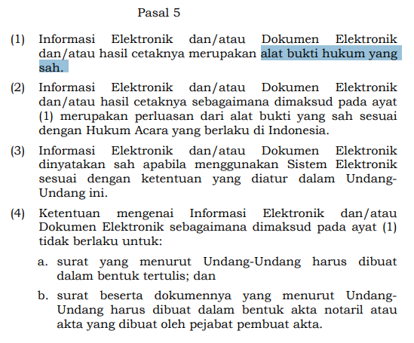
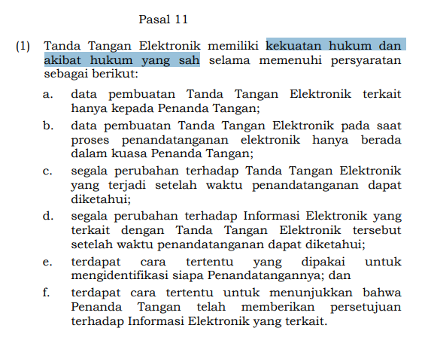
Pasal 5 dan 11 ayat (1) UU 11/2008 (UU ITE)
LANJUTAN…

Slide 13
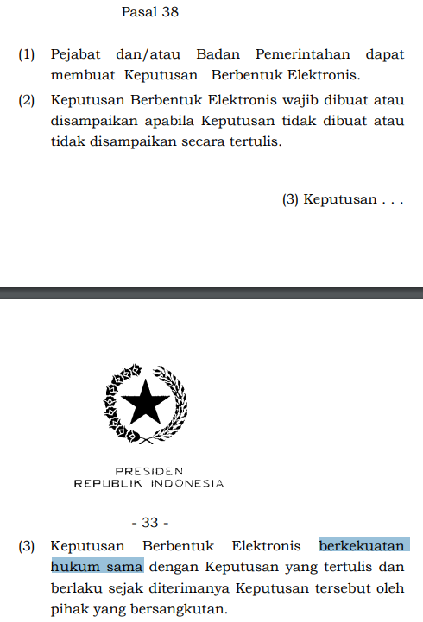
LANJUTAN…
Pasal 38 ayat (3) UU 30/2014 (UU AP)

Slide 14
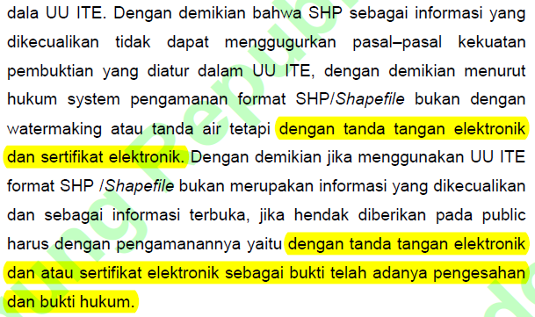
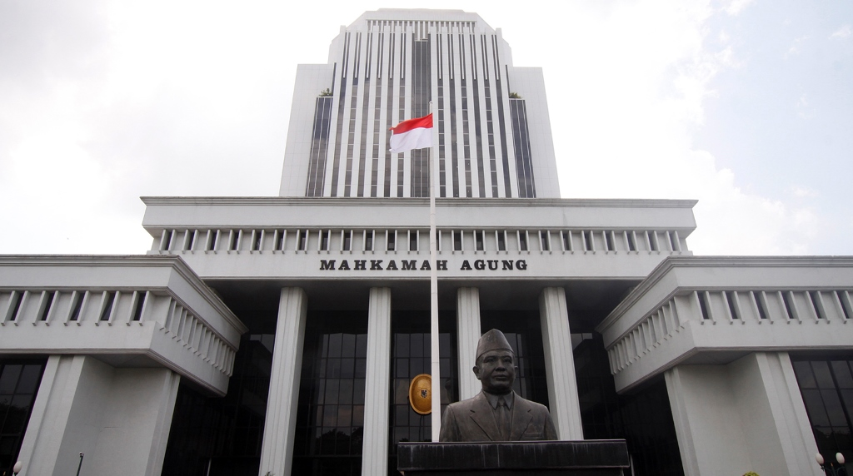
Putusan Mahkamah Agung Nomor 239 K/TUN/KI/2017,
Greenpeace Indonesia Vs. Kementerian Lingkungan Hidup dan Kehutanan
LANJUTAN…

Slide 15
DASAR HUKUM
PENGGUNAAN SIKD DAN TTD DI MK
Peraturan Sekretaris Jenderal Mahkamah Konstitusi Nomor 9 Tahun 2017 tentang Penggunaan Sistem Informasi Kearsipan Dinamis (SIKD) di Lingkungan Kepaniteraan dan Sekretariat Jenderal Mahkamah Konstitusi;
Surat Edaran Nomor 5 Tahun 2017 tentang Penggunaan Sistem Informasi Kearsipan Dinamis (SIKD) di Lingkungan Kepaniteraan dan Sekretariat Jenderal Mahkamah Konstitusi;
Peraturan Sekretaris Jenderal Mahkamah Konstitusi Nomor 8.1 Tahun 2018 tentang Penyelenggaraan Sertifikasi Elektronik di Lingkungan Mahkamah Konstitusi.

Slide 16
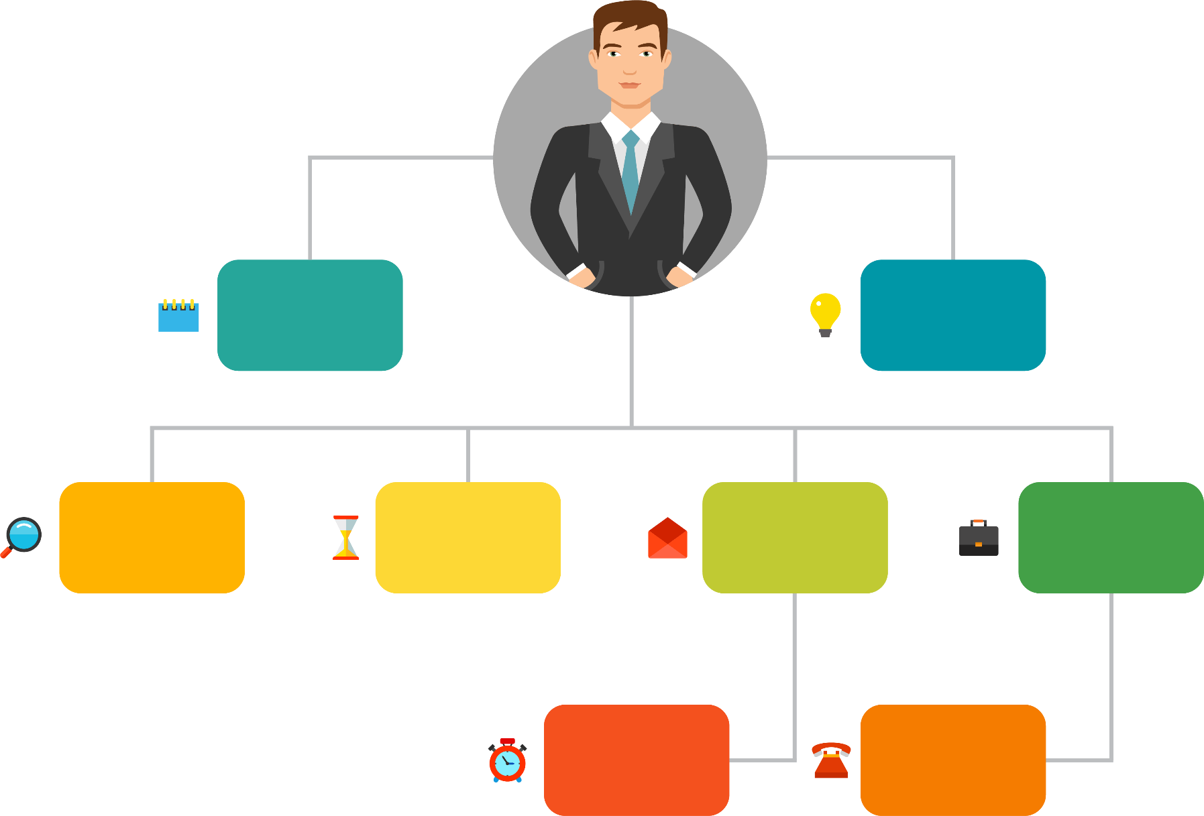
ORGANISASI IMPLEMENTASI SIKD
Organisasi:
Sekretaris Jenderal: Pembina dan Penetapan Kebijakan
Administrator Sistem
  Penanggung Jawab: Kepala Pustik
  Pelaksana: Pranata Komputer
Administrator User
  Penanggung Jawab: Kepala Biro Umum
  Pelaksana: Arsiparis
Pengguna
  Pengguna Umum : Seluruh Pegawai MKRI
  Pencatat Naskah : Penata Naskah di Unit Kearsipan
  Penata Usaha Pimpinan
  Pegawai yang diberikan tugas untuk membantu
  pimpinan dalam registrasi naskah dinas yang telah
  dibuat

Slide 17
PENGGUNAAN SIKD
Tanggal 2 Mei 2017 seluruh unit kerja di lingkungan Mahkamah Konstitusi telah menindaklanjuti Surat Masuk dengan menggunakan SIKD
TAHAP 2
TAHAP 1
TAHAP 3
Awal Bulan Maret 2017 Uji Coba di Unit Kearsipan
Awal Juni 2017, seluruh unit kerja di lingkungan Mahkamah Konstitusi telah mengelola arsip (Nota Dinas/Surat Dinas / Undangan / Pengumuman, dll) menggunakan SIKD

Slide 18

Waktu Kerja Terbatas
HARDCOPY
menjadi
menjadi
TANDA
TANGAN
DIGITAL
SOFTCOPY
Feculence
Tanpa Batas (Kerja)
Borderless
menjadi
menjadi
menjadi
TTB
Pile
Limited Space

Slide 19

PERKEMBANGAN IMPLEMENTASI SIKD
Hingga 2019 implementasi SIKD telah berjalan dengan baik di seluruh unit kerja di lingkungan Kepaniteraan dan Sekretariat Jenderal Mahkamah Konstitusi;
Sejak Mei 2017 hingga awal Februari 2019, jumlah naskah/arsip yang masuk dalam SIKD sebanyak 11,000-an naskah dinas yang terdiri dari 5,200 surat masuk dari luar MK dan 6,000-an nota dinas yang dibuat oleh unit kerja.

Slide 20

PENGEMBANGAN APLIKASI SIKD
MK senantiasa akan mengembangkan SIKD sesuai dengan perkembangan teknologi informasi dan kebutuhan MK;
Tahun 2019 Mahkamah Konstitusi sedang mengembangkan aplikasi dengan modul naskah dinas bertandatangan elektronik.

Slide 21
KEBIJAKAN PENGELOLAAN SURAT
Semua berkas kertas harus digitalisasikan;
Implemetasi sertifikat tanda tangan elektronik;
Pengolahan arsip menggunkaan aplikasi SIKD;
Surat menyurat bagi para pihak dan khalayak disarankan menggunakan e-mail atau berformat digital;
Semua berkas (surat dinas Kepaniteran dan Sekretariat Jenderal) harus dalam format digital dan diarsipkan;
Berkas yang sudah diterima dan dibaca dianggap sudah dipahami, serta sebagai pengganti paraf dan tanda tangan;
Aplikasi SIKD harus selalu dikembangkan agar meningkatkan kinerja organisasi.

Slide 22

FITUR
APLIKASI
SIKD
Pengembangan:
Membuat draf surat dinas;
Template surat dinas;
E-filing arsip digital;
Monitoring usulan dan tindak lanjut berkas;
Pengarsipan berkas;
Pencarian arsip;
Digitalisasi berkas kertas;
Pengiriman surat ke unit kerja terkait;
Penomoran surat digital;
Sertifikasi tanda tangan elektronik;
Publikasi berkas elektronik.

Slide 23
KEBUTUHAN IMPLEMENTASI
Dokumen Struktur Organisasi;
Peraturan terkait Pedoman Persuratan internal;
Klasifikasi dan format menomoran surat;
Sertifikat tanda tangan elektronik yang diterbitkan oleh Badan Siber dan Sandi Negara (BSSN);
Kebijakan organisasi terkait implementasi aplikasi;
Pedoman teknis menggunaan aplikasi;
Sosialisasi kepada seluruh pegawai dalam organisasi;
Mesin scanner dengan kecepatan tinggi;
Web Server dan Database Server;
Computer client (smartphone, laptop dan desktop).

Slide 24

PENGEMBANGAN SIKD DI MK
Implementasi:
Penyusunan struktur organisasi;
Klasifikasi berkas;
Optimatisasi Query Database;
Pengembangan User Interface (UI);
TTD elektronik Tersertikasi BSSN;
Draf surat digital;
Template surat digital;
Penomoran surat digital;
Publikasi surat digital;
Virtual Private Network (VPN) untuk akses SIKD menggunakan smartphone;
m-SIKD berupa mobile app (pada smartphone) ➔ dalam pengembangan;
Business Intelligence ➔ dalam pengembangan.

Slide 25

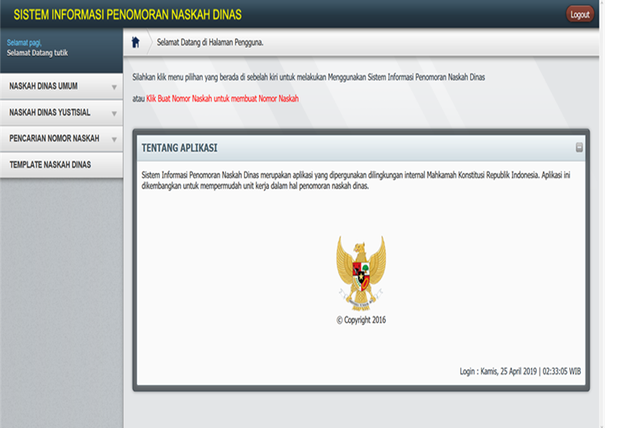
PENGEMBANGAN SIKD 2019

Slide 26
LAPORAN IMPLEMENTASI SIKD DI MK
51 Gb
14,872
76,933
14,872
1,872
Pemakaian Storage
Surat Tindak Lanjut
Surat Usulan
File Upload
Tanda Tangan Elektronik
Jumlah Pegawai membuat persuratan di SIKD
Jumlah pengguna melakukan surat tindak lanjut dan disposisi
Pegawai melakukan upload file dalam bentuk ms word, ms excel, powerpoint, pdf
Besaran pemakaian storage untuk seluruh file pada aplikasi SIKD
Surat Dinas dengan tanda tangan elektronik 1,872
361
Pengguna Aktif

Slide 27
DAMPAK POSITIF IMPLEMENTASI SIKD
01
07
Penggunaan kertas di lingkungan MK berkurang (Less Paper Office)
Meningkatkan keamanan berkas
02
08
Pencarian dokumen menjadi lebih cepat
Memudahkan penyimpanan berkas
03
09
Mengurangi penumpukan kertas di meja
Mudah melakukan backup berkas
04
10
Mempercepat proses koordinasi dalam organisasi
Mudah melakukan file-sharing
05
11
Mempermudah pengendalian surat yang perlu ditindaklanjuti
Mendisiplinkan pegawai untuk menindaklanjuti surat
06
12
Memudahkan melakukan monitoring tindak lanjut surat
Mengurangi beban kerja penatausaha persuratan dan sekretaris pimpinan

Slide 28
IMPLIKASI PENGGUNA SIKD DI MK
Budaya Tertutup
Transparan dan Terbuka
Grey Area
Clear Area
FROM
Smartwork
Hardwork
Link Terbatas
Terintegritas dan Interkoneksi

Slide 29
— SEKIAN —
TERIMA KASIH

